Slide 1
MathKGZ --
1 Сандуу Ондуктар – Бөлүү –Б Иш барагы
Иш барагы 2 өлчөмдө.
Анимацияларды текшерип, сабагыңызга КЕРЕГИ ЖОК слайддарды
ӨЧҮРҮП САЛЫҢЫЗ.

Slide 2
Ондуктар менен бөлүү
Бул эсептөөлөрдү жеңилдетүү үчүн, бөлүүнүүчүнү жана бөлүүчүнү 10го көбөйтүңүз.
1,2 ÷ 0,6 =
а) 1,4 ÷ 0,7 =
б) 1,8 ÷ 0,3 =
в) 1,5 ÷ 0,1 =
г) 4 ÷ 0,8 =
× 10
× 10
× 10
× 10
× 10
× 10
12 ÷ 6 =
д) 2,7 ÷ 0,3 =
е) 6,5 ÷ 0,5 =
ж) 6,4 ÷ 0,4 =
з) 9,6 ÷ 0,3 =
и) 9,6 ÷ 0,4 =
й) 3,6 ÷ 1,2 =
к) 8,4 ÷ 1,2 =
л) 6,5 ÷ 1,3 =
м) 6,8 ÷ 1,7 =
н) 9,6 ÷ 3,2 =
Амалдарды аткаргыла
Эсепти жеңилдетүү үчүн бөлүнүүчүменен бөлүүчүнү кайсы санга көбөйтсө болот?
о) 4 ÷ 0,02 =
п) 0,98 ÷ 0,07 =
р) 7,8 ÷ 0,06 =
т) 3 ÷ 0,12 =
у) 6,48 ÷ 0,27 =

Slide 3
Ондуктар менен бөлүү
Бул эсептөөлөрдү жеңилдетүү үчүн, бөлүүнүүчүнү жана бөлүүчүнү 10го көбөйтүңүз.
1,2 ÷ 0,6 =
а) 1,4 ÷ 0,7 =
б) 1,8 ÷ 0,3 =
в) 1,5 ÷ 0,1 =
г) 4 ÷ 0,8 =
× 10
× 10
× 10
× 10
× 10
× 10
12 ÷ 6 =
2
14 ÷ 7 =
2
18 ÷ 3 =
6
15 ÷ 1 =
15
40 ÷ 8 =
5
д) 2,7 ÷ 0,3 =
е) 6,5 ÷ 0,5 =
ж) 6,4 ÷ 0,4 =
з) 9,6 ÷ 0,3 =
и) 9,6 ÷ 0,4 =
27 ÷ 3 =
9
65 ÷ 5 =
13
64 ÷ 4 =
16
96 ÷ 3 =
32
96 ÷ 4 =
24
й) 3,6 ÷ 1,2 =
к) 8,4 ÷ 1,2 =
л) 6,5 ÷ 1,3 =
м) 6,8 ÷ 1,7 =
н) 9,6 ÷ 3,2 =
36 ÷ 12 =
3
84 ÷ 12 =
7
5
4
3
65 ÷ 13 =
68 ÷ 17 =
96 ÷ 32 =
Амалдарды аткаргыла
Эсепти жеңилдетүү үчүн бөлүнүүчүменен бөлүүчүнү кайсы санга көбөйтсө болот?
о) 4 ÷ 0,02 =
п) 0,98 ÷ 0,07 =
р) 7,8 ÷ 0,06 =
с) 3 ÷ 0,12 =
т) 6,48 ÷ 0,27 =
400 ÷ 2 =
200
98 ÷ 7 =
14
780 ÷ 6 =
130
300 ÷ 12 =
25
648 ÷ 27 =
24

Slide 4
Ондуктар менен бөлүү
Бул эсептөөлөрдү жеңилдетүү үчүн бөлүнүүчү менен бөлүүчүнү 10го же 100гө көбөйтүңүз.
2,7 ÷ 0,9 =
0,84 ÷ 0,12 =
а) 2,1 ÷ 0,3 =
б) 3,6 ÷ 0,4 =
в) 7,8 ÷ 0,6 =
× 10
× 10
× 100
× 100
× 10
× 10
× 10
× 10
27 ÷ 9 =
84 ÷ 12 =
г) 0,36 ÷ 0,09 =
д) 0,56 ÷ 0,07 =
е) 0,48 ÷ 0,08 =
ж) 3,6 ÷ 1,2 =
з) 12,1 ÷ 1,1 =
× 100
× 100
× 100
× 100
и) 0,54 ÷ 0,06 =
й) 0,72 ÷ 0,12 =
к) 27,3 ÷ 1,3 =
л) 24,6 ÷ 0,6 =
м) 4,48 ÷ 0,14 =
н) 48,6 ÷ 0,9 =
о) 67,2 ÷ 2,8 =
п) 1,47 ÷ 0,21 =
р) 6 ÷ 4 =
с) 2 ÷ 0,8 =
т) 0,54 ÷ 0,12 =
у) 11,9 ÷ 1,4 =
ф) 1,95 ÷ 0,06 =
х) 61,2 ÷ 2,4 =
ц) 4,27 ÷ 0,35 =

Slide 5
Ондуктар менен бөлүү
Бул эсептөөлөрдү жеңилдетүү үчүн бөлүнүүчү менен бөлүүчүнү 10го же 100гө көбөйтүңүз.
2,7 ÷ 0,9 =
0,84 ÷ 0,12 =
а) 2,1 ÷ 0,3 =
б) 3,6 ÷ 0,4 =
в) 7,8 ÷ 0,6 =
× 10
× 10
× 100
× 100
× 10
× 10
× 10
× 10
× 10
27 ÷ 9 =
3
84 ÷ 12 =
7
21 ÷ 3 =
7
36 ÷ 4 =
9
78 ÷ 6 =
13
г) 0,36 ÷ 0,09 =
д) 0,56 ÷ 0,07 =
е) 0,48 ÷ 0,08 =
ж) 3,6 ÷ 1,2 =
з) 12,1 ÷ 1,1 =
× 100
× 100
× 100
× 100
× 100
× 10
× 10
36 ÷ 9 =
4
56 ÷ 7 =
8
48 ÷ 8 =
6
36 ÷ 12 =
3
121 ÷ 11 =
11
и) 0,54 ÷ 0,06 =
й) 0,72 ÷ 0,12 =
к) 27,3 ÷ 1,3 =
л) 24,6 ÷ 0,6 =
м) 4,48 ÷ 0,14 =
× 100
× 100
× 10
× 10
× 100
54 ÷ 6 =
9
72 ÷ 12 =
6
273 ÷ 13 =
21
246 ÷ 6 =
41
448 ÷ 14 =
32
н) 48,6 ÷ 0,9 =
о) 67,2 ÷ 2,8 =
п) 1,47 ÷ 0,21 =
р) 6 ÷ 4 =
1,5
с) 2 ÷ 0,8 =
× 10
× 10
× 100
× 10
486 ÷ 9 =
54
672 ÷ 28 =
24
7
2,5
147 ÷ 21 =
20 ÷ 8 =
т) 0,54 ÷ 0,12 =
о) 11,9 ÷ 1,4 =
у) 1,95 ÷ 0,06 =
ф) 61,2 ÷ 2,4 =
х) 4,27 ÷ 0,35 =
× 100
× 10
× 100
× 10
× 100
54 ÷ 12 =
4,5
119 ÷ 14 =
8,5
195 ÷ 6 =
32,5
612 ÷ 24 =
25,5
427 ÷ 35 =
12,2

Slide 6
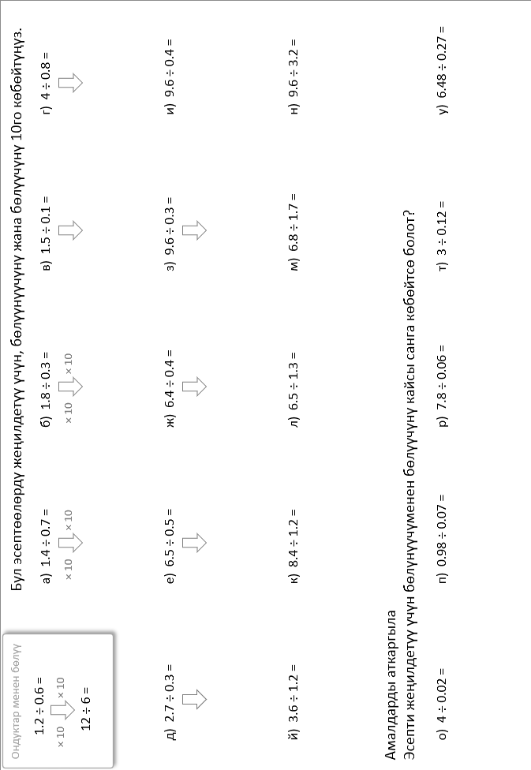

Slide 7
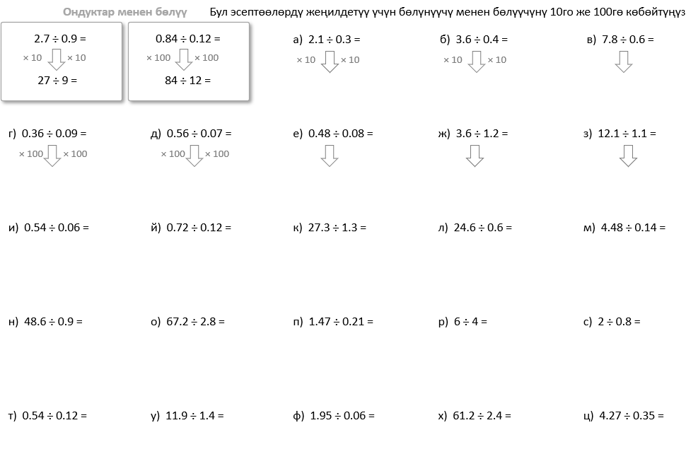

Slide 8
Суроолор барбы?
Комментарийлер?
Сунуштар?
…же ката таптыңызбы!?
Түрдүү пикирлер үчүн ыраазычылык билдиребиз.
Сураныч, электрондук кат жөнөтүңүз:
mathematicskgz@gmail.com

